Slide 1






تقنية رقمية 1-2
معلم المادة / أ-حسام مساعد الثقفي

Slide 2



✓
معالجة الصور المتقدمة
1
في هذه الوحدة ستقوم بتحرير الصور وتصحيح ألوانها أو تغييرها وإزالة عناصر محددة منها وكذلك إنشاء رسوم متحركة ثنائية الابعاد
محتويات
المنهج
2
التقنية والحياة
في هذه الوحدة ستتعلم بعض الموضوعات المتعلقة بالتطور التقني والذكاء الاصطناعي وكذلك الآثار السلبية للاستخدام الغير صحيح للتقنية
3
البرمجة باستخدام HTML
في هذه الوحدة ستتعلم في هذه الوحدة لغة HTML لإنشاء نموذج جهة اتصال في موقع ويب

Slide 3
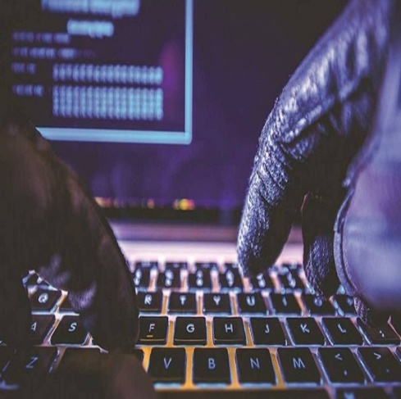
الوحدة الثانية
التقنية والحياة

Slide 4





ماذا ستتعلم خلال الوحدة الثانية : التقنية والحياة
STEP
المشروع
05
STEP
04
الصحة والبيئة
✓
STEP
التقنيات الناشئة
03
✓
STEP
02
الذكاء الاصطناعي
✓
STEP
المراقبة والتحكم
01
Notes:
تصميم وإعداد : أ-حسام الثقفي

Slide 5

الدرس الرابع
الصحة والبيئة

Slide 6

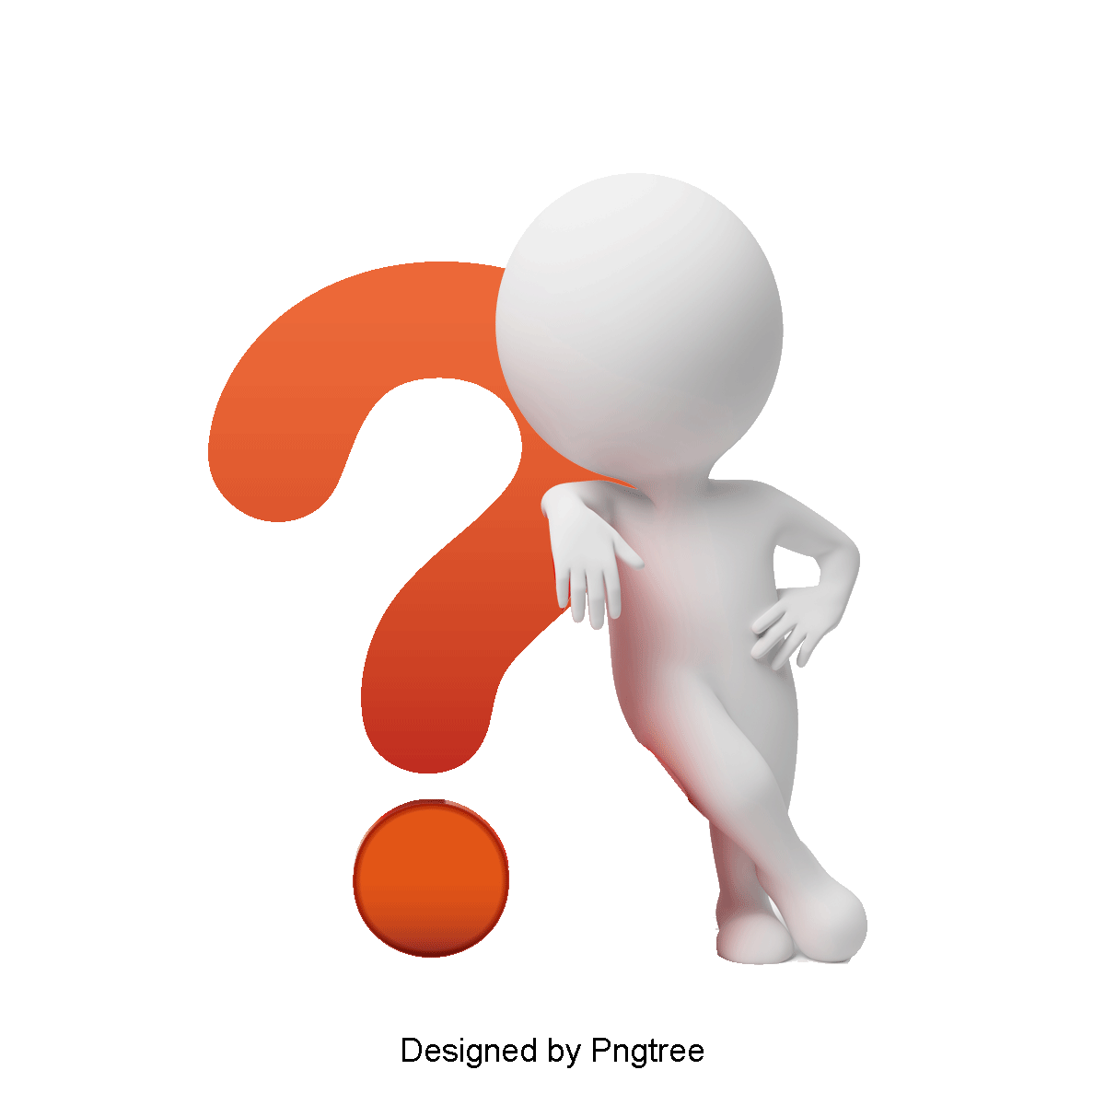
التقنيات الناشئة
مراجعة الدرس السابق
الفقرات | اختار الإجابة الصحيحة
جميع التجارب التي يمكن إنشاؤها بالمحاكاة الرقمية بشكل كامل يطلق عليها : | الواقع المعزز | الواقع الافتراضي | الواقع المختلط
تعتبر من الأمثلة على الحوسبة السحابية : | جوجل درايف | أليكسا | سيري
هو التطور في تقنية شبكة الهاتف المحمول بسرعة تصل إلى 20 جيجابيت في الثانية : | 4G | 5G | 3G
هي الوحدة الأساسية لتخزين ومعالجة المعلومات في الحاسب وتتكون من 8 بت : | الجيجا بايت | البايت | الكيلو بايت
Notes:
تصميم وإعداد : أ-حسام الثقفي

Slide 7
التعرف على التأثيرات السلبية للتقنية على البيئة .
1
أهداف الدرس الرابع
التعرف على النفايات الرقمية وكيفية الحد منها.
2
التعرف على تقنيات توفير الطاقة .
3
التعرف على تأثيرات التقنية على الصحة .
4
Notes:
تصميم وإعداد : أ-حسام الثقفي

Slide 8

3 دقائق
إثارة التفكير
لماذا يجب التخلص من الأجهزة الإلكترونية التي لم تعد قيد الاستخدام ؟1
ماذا يحدث للأجهزة بعد الاستغناء عنها ؟!
Notes:
تصميم وإعداد : أ-حسام الثقفي

Slide 9
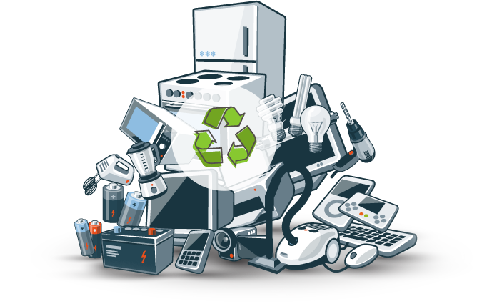
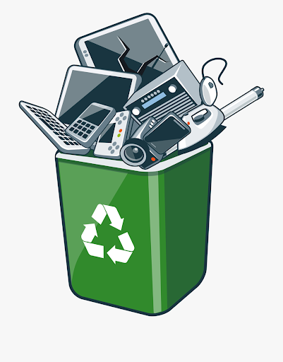
التأثيرات السلبية للتقنية على البيئة :
- في الماضي كان يمكن الاحتفاظ بجهاز التلفاز وجهاز الحاسب لعدة سنوات بينما في وقتنا الحاضر ونظرًا للتغيرات في التقنية واتجاهات المستهلكين فبالكاد يحتفظ المستهلك بأي من هذه الأجهزة لفترة طويلة.
- يجب التخلص من جميع الأجهزة التي لم تعد قيد الاستخدام بشكل صحيح لتتم إعادة تدويرها لان الأجهزة الرقمية تتكون من مكونات إلكترونية يحتوي بعضها على مواد سامة لذا يجب عدم رميها في القمامة.
Notes:
تصميم وإعداد : أ-حسام الثقفي

Slide 10
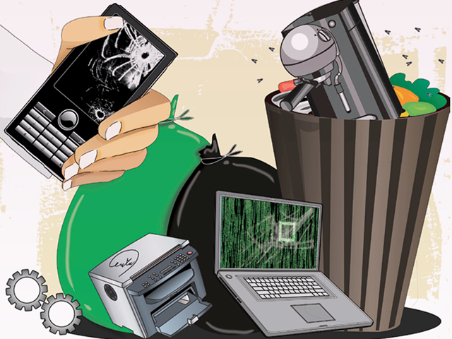
التأثيرات السلبية للتقنية على البيئة :
- أدت الزيادة في استخدام الأجهزة الرقمية إلى أثرين بيئيين سلبيين :
1- الزيادة الكبيرة في استخراج المعادن والمواد الأولية النادرة للغاية اللازمة لإنتاج الأجهزة الرقمية
2- أن الأجهزة التي يتم التخلص منها تنتج كميات هائلة من النفايات الرقمية
- يمكن البطارية ليثيوم أيون واحدة من هاتف ذكي تلويث ما يصل إلى 60 ألف لتر من الماء.
- توفر إعادة تدوير 42 هاتف ذكي طاقة كافية لتشغيل جميع الأجهزة الكهربائية لمنزل واحدة لمدة عام كامل .
Notes:
تصميم وإعداد : أ-حسام الثقفي

Slide 11
رقم النشاط | 1 | موضوع النشاط | تهيئة
مدة النشاط | 5 دقائق | نوع النشاط | جماعي
شاهد مقطع الفيديو القادم جيداً وأجب عن الأسئلة التالية ثم ناقشها مع افراد مجموعتك :
ما المقصود بالنفايات الرقمية ؟!
كيف يمكن التقليل من النفايات الرقمية ؟!
ماذا يستفاد من النفايات الرقمية ؟!
Notes:
تصميم وإعداد : أ-حسام الثقفي

Slide 12

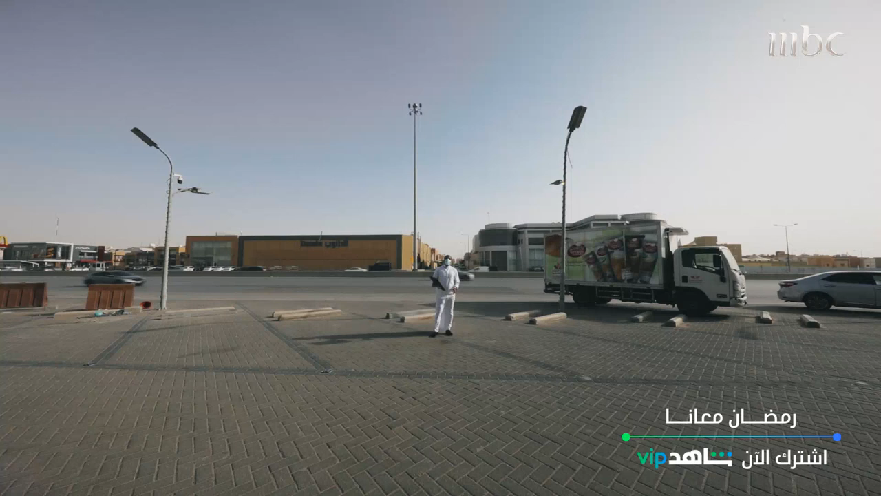
فيديو عن النفايات الرقمية :
Notes:
https://www.youtube.com/watch?v=ktPmiAgrfwA

Slide 13
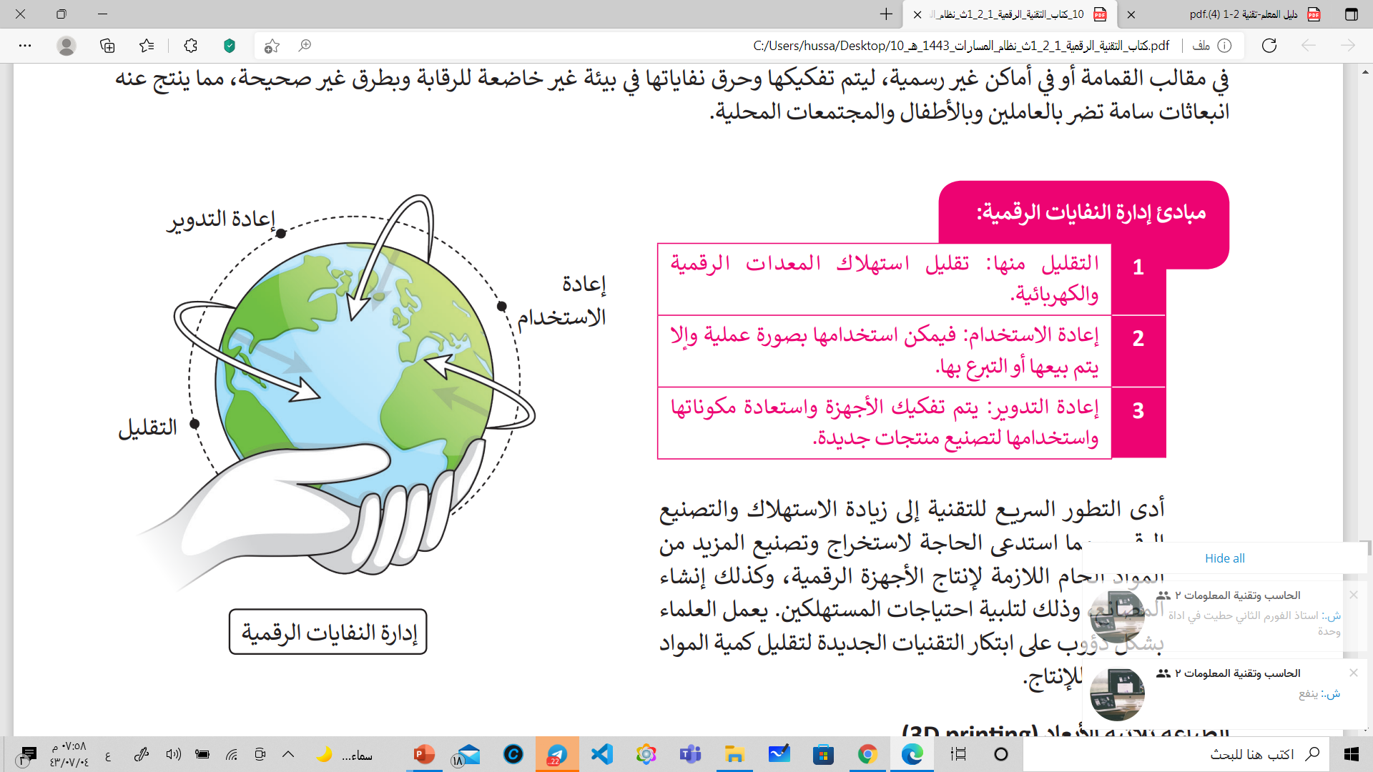

النفايات الرقمية :
- تحتوي الأجهزة الرقمية على مواد سامة تسبب تلوث التربة والهواء والماء، مثل الرصاص والنيكل والزئبق وهذه المواد تؤثر على المحاصيل الزراعية والأشجار والنباتات والحياة المائية، مما يعني انتقال هذا التلوث إلى البشر.
- يمكن التقليل من كم النفايات الرقمية من خلال: التقليل منها أو إعادة استخدامها أو إعادة تدويرها .
- يهدف المركز الوطني لإدارة النفايات موان (MAWAN) إلي التنظيم والإشراف على أنشطة إدارة النفايات وتحفيز الاستثمار فيها وتحسين جودتها تعزيزاً لمبدأ إعادة التدوير .
Notes:
تصميم وإعداد : أ-حسام الثقفي

Slide 14
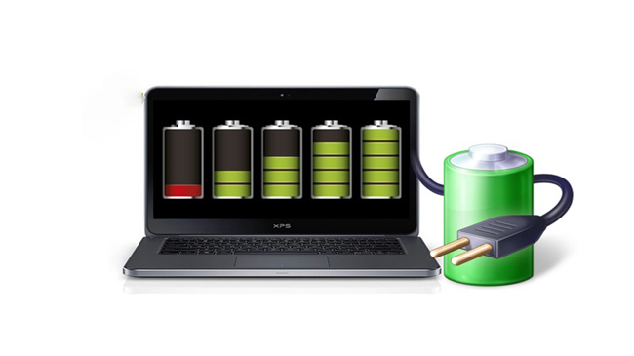
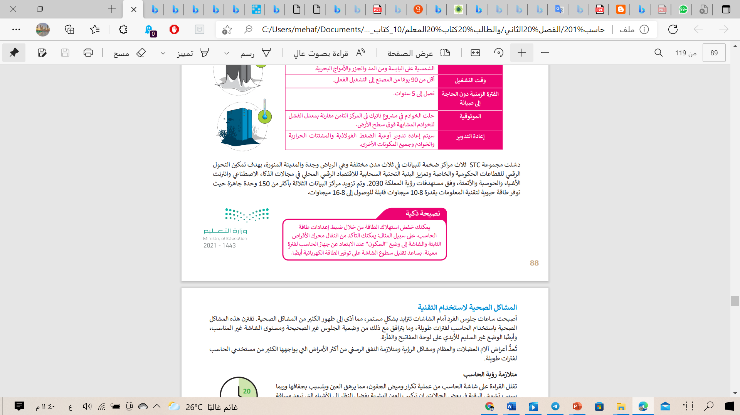
تقنيات توفير الطاقة :
- أدت التطورات في تقنيات صناعة وحدات المعالجة المركزية والوسائط التخزينية مثل تحجيم التردد الديناميكي ومحركات أقراص الحالة الصلبة SSDإلى توفير خوادم أصغر حجما ذات كفاءة عالية في استهلاك الطاقة.
- يتم بناء مراكز البيانات بالقرب من الأنهار لتوافر كميات كبيرة من المياه للتبريد أثناء عمل الإلكترونيات الخاصة بالخوادم بطاقتها الكبيرة.
- تدير الشركات الكبرى مثل Google و Apple و Microsoft مراكز بيانات بملاين الخوادم.
- دشنت مجموعة STC ثلاث مراكز ضخمة للبيانات في ثلاث مدن مختلفة وهي الرياض وجدة والمدينة المنورة، بهدف تمكين التحول الرقمي للقطاعات الحكومية.
Notes:
تصميم وإعداد : أ-حسام الثقفي

Slide 15
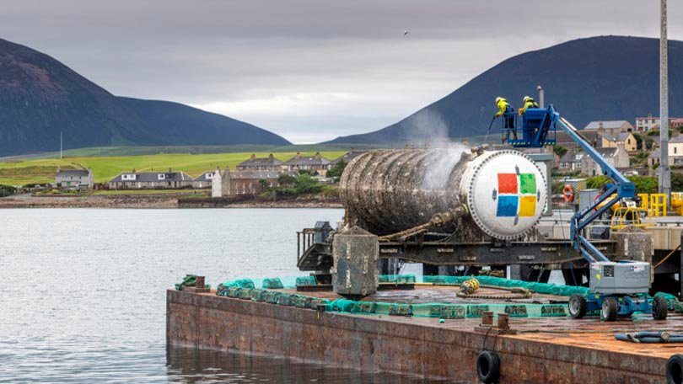
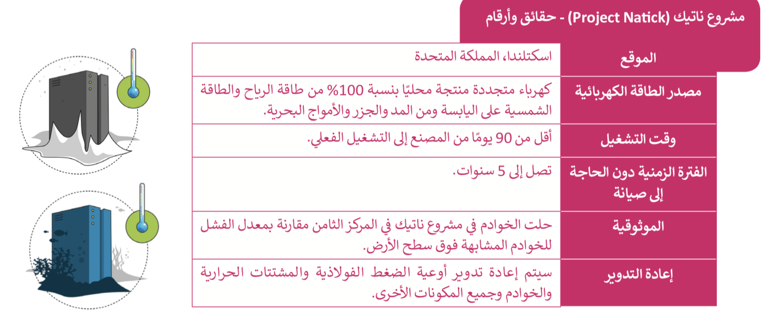
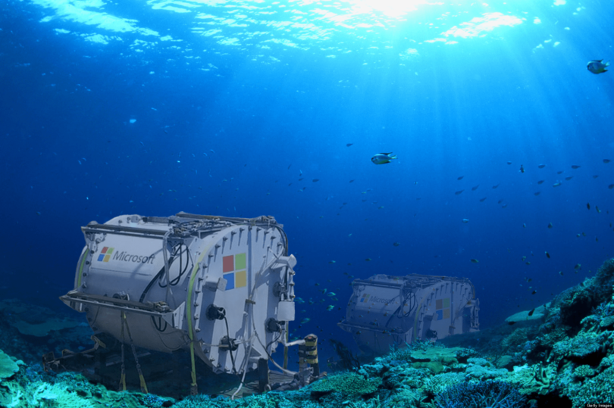
مشروع ناتيك : (Project Natick)
- قامت مايكروسوفت Microsoft ببناء مركز بيانات تحت الماء باسم مشروع ناتيك حيث يمتاز قاع المحيط بدرجة حرارة مياه ثابتة ولا يتأثر بالعواصف والتيارات المائية.
Notes:
تصميم وإعداد : أ-حسام الثقفي

Slide 16
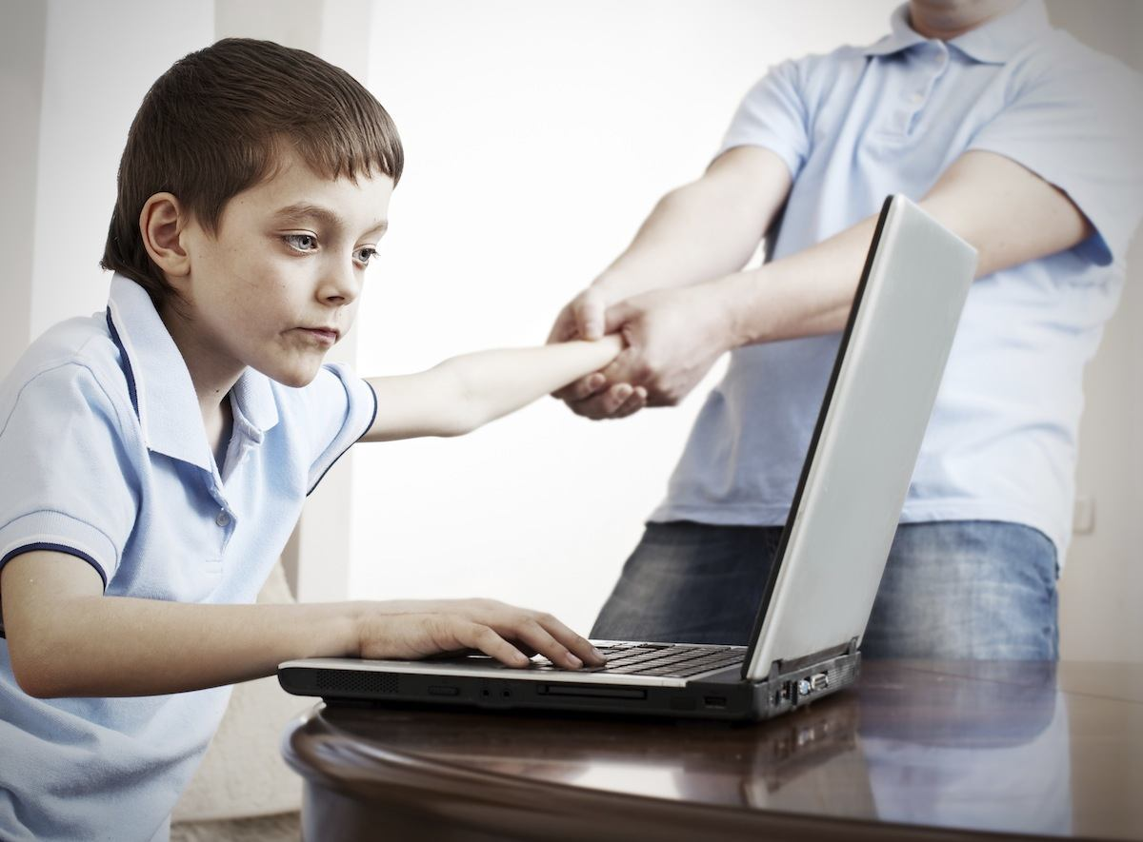
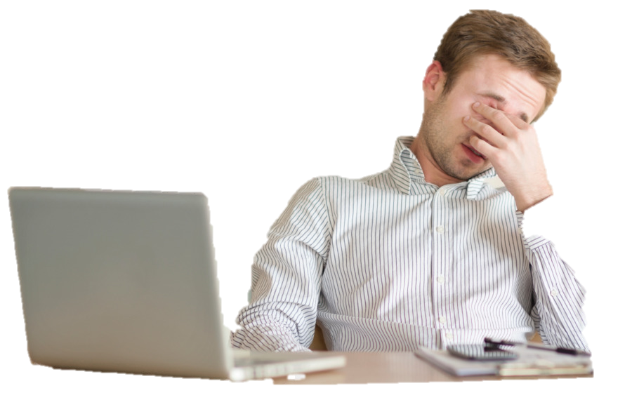

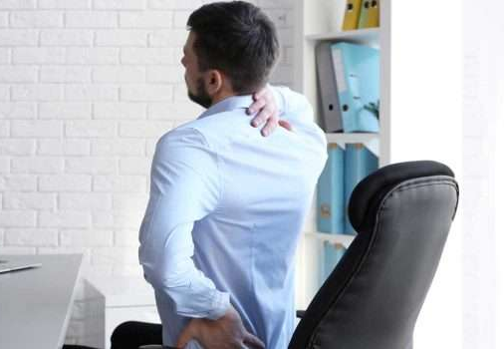
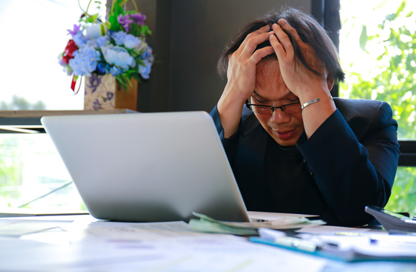
من خلال الصور التي أمامك ما التأثيرات السلبية للتقنية على الصحة ؟!
Notes:
تصميم وإعداد : أ-حسام الثقفي

Slide 17
تأثير التقنية على الصحة
- أصبحت ساعات جلوس الفرد أمام الشاشات تتزايد بشكل مستمر، مما أدى إلى ظهور الكثير من المشاكل الصحية.
- تقترن هذه المشاكل الصحية باستخدام الحاسب الفترات طويلة، وما يترافق مع ذلك من وضعية الجلوس غير الصحيحة ومستوى الشاشة غير المناسب، وأيضا الوضع غير السليم للأيدي على لوحة المفاتيح والفأرة.
- تعد أعراض آلام العضلات والعظام ومشاكل الرؤية ومتلازمة النفق الرسغي من أكثر الأمراض التي يواجهها مستخدمي الحاسب لفترات طويلة .
متلازمة رؤية الحاسب
الإرهاق الجسدي
الاستخدام المفرط للهواتف الذكية والأجهزة اللوحية
الأثر النفسي
آلام الأصابع والعضلات
الأثر الاجتماعي
Notes:
تصميم وإعداد : أ-حسام الثقفي

Slide 18
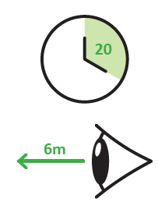
متلازمة رؤية الحاسب :
- ترتبط متلازمة رؤية الحاسب بالتطور الذي حدث في التقنية الحديثة، ومن أكثر أعراضها شيوعا:
الغثيان
جفاف العينين
الألم
الصداع
- يمكن اتباع بعض الممارسات البسيطة لتقليل تأثير الإصابة بهذه المتلازمة أو الوقاية منها :
يجب التأكد من أن مستوی شاشة حاسبك ينخفض قليلا عن مستوى العين .
يجب أن تكون شدة إضاءة الغرفة أعلى بثلاث مرات من سطوع الشاشة
الاشاحة بنظرك كل 20 دقيقة إلى شيء يبعد عنك مسافة 6 أمتار أو أكثر لمدة 20 ثانية
تأخذ فترات راحة متكررة أثناء استخدامك لأجهزة الحاسب

Slide 19
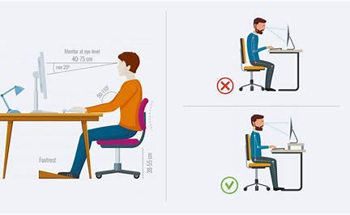
الإرهاق الجسدي
- تسبب وضعية الجلوس غير المناسبة أمام الحاسب لمدة طويلة الأعراض التالية:
إجهاد العينين.
التنميل في الكتفين والذراعين والمعصمين أو اليدين.
آلام في العضلات والمفاصل والظهر.
الإرهاق الجسدي.
الصداع المستمر بسبب آلام الرقبة.
- يمكن اتباع بعض الممارسات البسيطة لتقليل تأثير الإصابة :
أن تكون الشاشة في مستوى أقل قليلا من مستوى العينين.
الكرسي المناسب لدعم الظهر.
أن تستقر القدمين على الأرض أو مسند.
Notes:
تصميم وإعداد : أ-حسام الثقفي

Slide 20
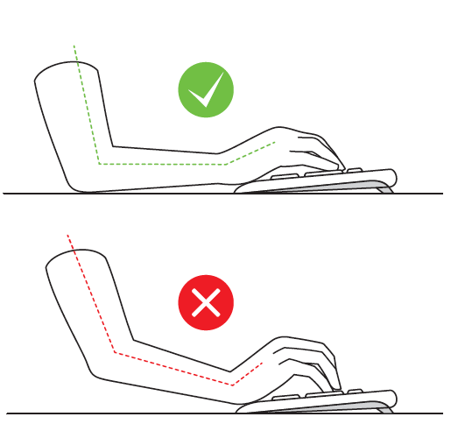
آلام الأصابع والعضلات
- يتسبب استخدام الفأرة ولوحة المفاتيح ببعض المشاكل الصحية ومنها :
آلام الأصابع وعضلات الذراع.
التورم
الإحساس بالخدر في اليدين
ألتهاب الاوتار
Notes:
تصميم وإعداد : أ-حسام الثقفي

Slide 21
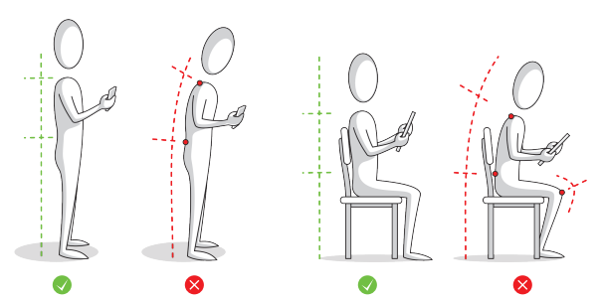
الاستخدام المفرط للهواتف الذكية والأجهزة اللوحية:
- أغلبية الأشخاص يحملون أجهزتهم على مستوى الصدر مع إمالة الرأس للأمام وللأسفل لمشاهدة الشاشة يؤدي هذا الوضع إلي :
آلم في الكتفين والذراعين
آلام أعلى الظهر
آلام الرقبة
- إن الطريقة الصحيحة لاستخدام الهواتف الذكية والأجهزة اللوحية هي :
برفعها بدرجة كافية بحيث لا ينحني الرأس نحو الأمام أو النظر إلى الأعلى
Notes:
تصميم وإعداد : أ-حسام الثقفي

Slide 22
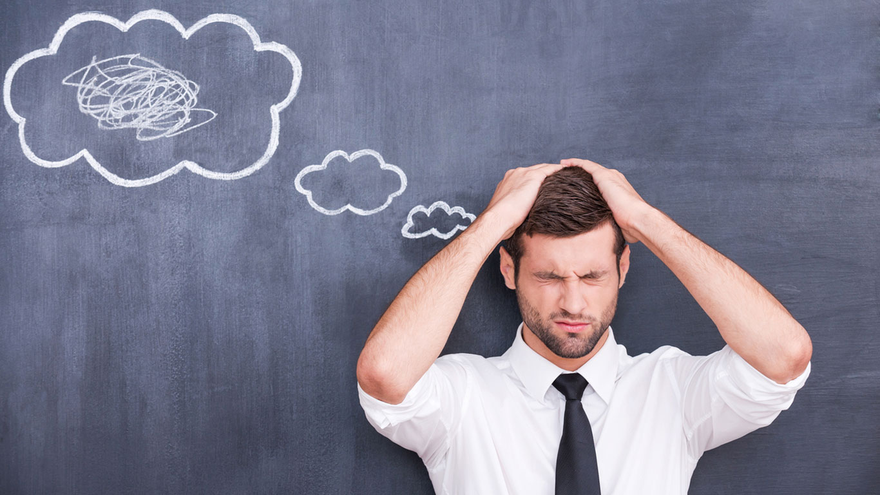
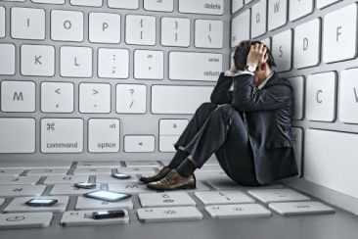
الأثر النفسي :
- التقنية أثرت على سلوكياتنا وعواطفنا، وتعتبر اضطرابات التوتر والقلق من أكثر أعراضها شيوعا.
- أظهرت نتائج الأبحاث أن الأشخاص الذين يقضون أكثر من 5 ساعات يوميا أمام الحاسب يكونون أكثر عرضة للإصابة بالاكتئاب.
- بعض المشاكل كالأرق يرتبط باستخدام الحاسب بكثرة خاصة في ساعات المساء، ويرجع ذلك إلى سطوع الشاشة إضافة إلى العزلة الاجتماعية عند العمل لساعات طويلة على انفراد.
Notes:
تصميم وإعداد : أ-حسام الثقفي

Slide 23
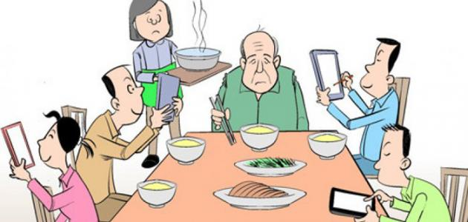
الأثر الاجتماعي
- أصبح للدور الذي تلعبه التقنية في التواصل الاجتماعي أثر كبير على العلاقات الاجتماعية بين أفراد المجتمع.
- أدت التقنية إلى حدوث ظواهر مثل التجاهل التام للعلاقات والتفاعل الاجتماعي ، وانعدام التواصل بين الأفراد حتى أولئك المتواجدين داخل منزل أو غرفة واحدة.
- يؤدي الاستخدام المفرط للحاسب إلى العزلة الاجتماعية، والتي بدورها قد تؤدي إلى الاكتئاب والقلق واليأس
Notes:
تصميم وإعداد : أ-حسام الثقفي

Slide 24


أو
تقويم ختامي
يجب التخلص من جميع الأجهزة التي لم تعد قيد الاستخدام بشكل صحيح لذلك يجب رميها في القمامة
1
يهدف المركز الوطني لإدارة النفايات موان إلي التنظيم والإشراف على أنشطة إدارة النفايات
2
3
يؤدي الاستخدام المفرط للحاسب إلى العزلة الاجتماعية
قامت مايكروسوفت Microsoft ببناء مركز بيانات تحت الماء باسم مشروع ناتيك
4
Notes:
تصميم وإعداد : أ-حسام الثقفي

Slide 25
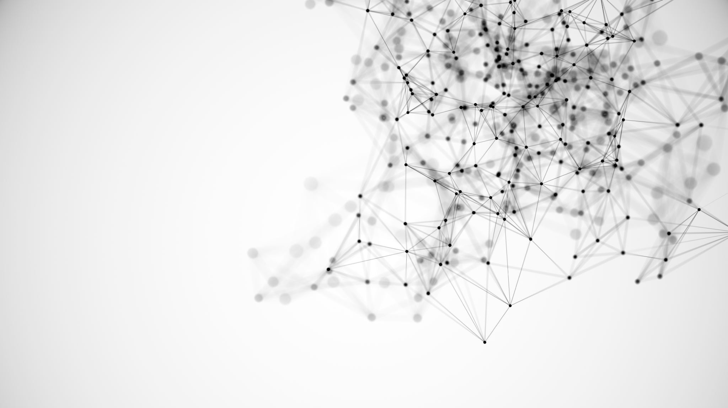
نهاية الدرس الرابع
Notes:
تصميم وإعداد : أ-حسام الثقفي

